Slide 1
Thema: Auslandsreise
Unterthema: Zugreise

Slide 2
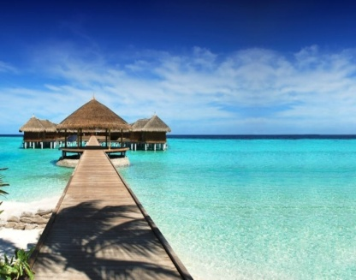
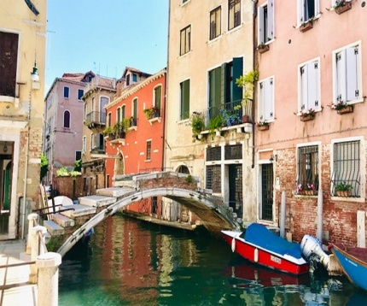
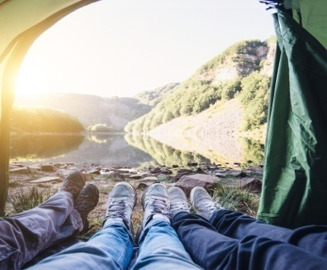
Guten Tag!
Wer fehlt heute?
Der wievielte ist heute?
Wie geht’s?
Wie ist das Wetter heute?
Wie heiβt unser Thema?

Slide 3

Auslandsreise
Was bedeuten eine Reise für Ihnen?

Slide 4

Unser Stundenmotto

Slide 5
Reisen
Mit welchem Zweck?
Womit?
Mit wem?
Wann?
Wohin ?
Was machen Reisen mit uns ?
Wie?

Slide 6
Welche Verkehrsmittel können Sie nennen? Ordnen Sie diese an.
Verkehrsmittel
auf der Straße | zu/auf dem Wasser | in der Luft | auf Schienen

Slide 7

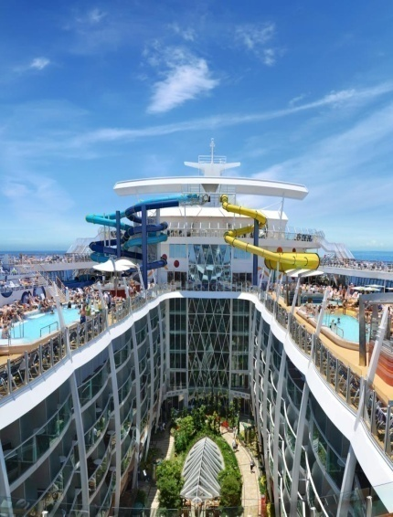
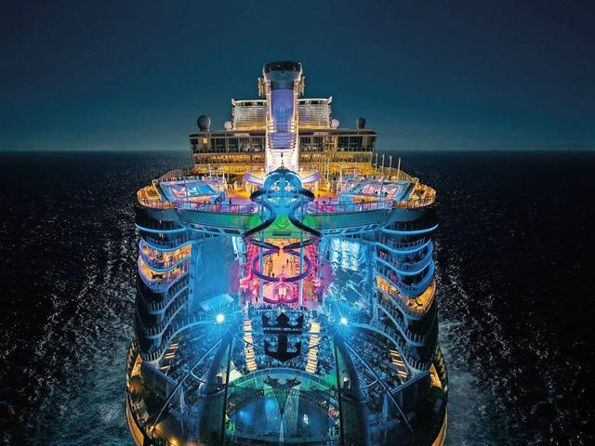
Ordnen Sie auch folgende Verkehrsmittel an.
Verkehrsmittel
auf der Straße вулиця | zu/auf dem Wasser вода | in der Luft повітря | auf Schienen колія
das Raumschiff – космічний корабель | die U-Bahn – метро
der Reisebus –туристичний автобус | das Kanu –каное
das Motorrad –мотоцикл | das Motorboot – моторний човен
der Luxusliner - ? | die Limousine – лімузин
der Wohnwagen – житловий вагончик | die Rollschuhe – роликові ковзани
die Eisenbahn – залізниця | die Schlittschuhe – лижі
die Straßenbahn – трамвай | die Kutsche – карета
das Hauspferd – домашній кінь | der Hausesel – домашній віслюк

Slide 8
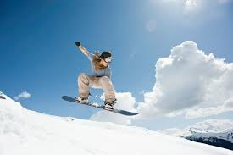
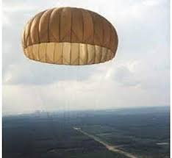
Verkehrsmittel
auf der Straße | zu/auf dem Wasser | in der Luft | auf Schienen
das Snowboard – | der Fallschirm –
der Personenkraftwagen – особисте авто | die Yacht – яхта
der Lastkraftwagen – вантажне авто | der Kajak –каяк
die Gondel – гондола | das Hydrobike – гідробайк
das Ruderboot – човен з веслами | das Surfbrett – дошка для серфінгу
das Unterseeboot (U-Boot)- підводний човен | der Flugzeug – der Auto
Ordnen Sie auch folgende Verkehrsmittel an.

Slide 9
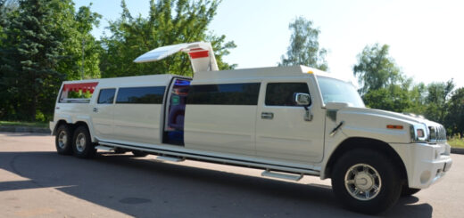
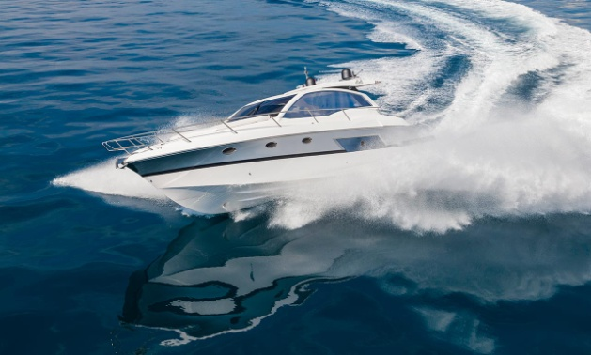
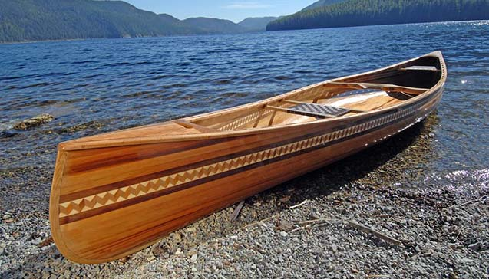
Gruppieren Sie die genannten Verkehrsmittel nach anderen Kriterien
schnelles Verkehrsmittel | langsames Verkehrsmittel
das Raumschiff – космічний корабель | die U-Bahn – метро
der Reisebus –туристичний автобус | das Kanu – ?
das Motorrad –мотоцикл | das Motorboot – ?
der Luxusliner - | die Limousine – ?
der Wohnwagen – житловий вагончик | die Rollschuhe – роликові ковзани
die Eisenbahn – залізниця | die Schlittschuhe – лижі
die Straßenbahn – трамвай | die Kutsche – карета
das Hauspferd – домашній кінь | der Hausesel – домашній віслюк

Slide 10
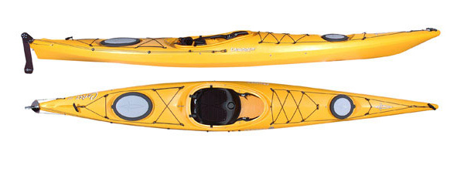
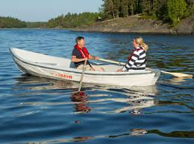
Gruppieren Sie die genannten Verkehrsmittel nach anderen Kriterien
schnelles Verkehrsmittel | langsames Verkehrsmittel
das Snowboard – | der Fallschirm –
der Personenkraftwagen – особисте авто | die Yacht – яхта
der Lastkraftwagen – вантажне авто | der Kajak – ?
die Gondel – гондола | das Hydrobike – гідробайк
das Ruderboot – ? | das Surfbrett – дошка для серфінгу
das Unterseeboot (U-Boot)- підводний човен | der Flugzeug – der Auto

Slide 11
Gruppieren Sie die genannten Verkehrsmittel nach anderen Kriterien
individuelles Verkehrsmittel | öffentliches Verkehrsmittel
das Raumschiff – космічний корабель | die U-Bahn – метро
der Reisebus –туристичний автобус | das Kanu –каное
das Motorrad –мотоцикл | das Motorboot – моторний човен
der Luxusliner - лайнер | die Limousine – лімузин
der Wohnwagen – житловий вагончик | die Rollschuhe – роликові ковзани
die Eisenbahn – залізниця | die Schlittschuhe – лижі
die Straßenbahn – трамвай | die Kutsche – карета
das Hauspferd – домашній кінь | der Hausesel – домашній віслюк

Slide 12
Gruppieren Sie die genannten Verkehrsmittel nach anderen Kriterien
individuelles Verkehrsmittel | öffentliches Verkehrsmittel
das Snowboard – сноуборд | der Fallschirm – парашут
der Personenkraftwagen – особисте авто | die Yacht – яхта
der Lastkraftwagen – вантажне авто | der Kajak –каяк
die Gondel – гондола | das Hydrobike – гідробайк
das Ruderboot – човен з веслами | das Surfbrett – дошка для серфінгу
das Unterseeboot (U-Boot)- підводний човен | der Flugzeug – der Auto

Slide 13
Gruppieren Sie die genannten Verkehrsmittel nach anderen Kriterien
gefährliches Verkehrsmittel | ungefährliches Verkehrsmittel
das Raumschiff – космічний корабель | die U-Bahn – метро
der Reisebus –туристичний автобус | das Kanu –каное
das Motorrad –мотоцикл | das Motorboot – моторний човен
der Luxusliner - лайнер | die Limousine – лімузин
der Wohnwagen – житловий вагончик | die Rollschuhe – роликові ковзани
die Eisenbahn – залізниця | die Schlittschuhe – лижі
die Straßenbahn – трамвай | die Kutsche – карета
das Hauspferd – домашній кінь | der Hausesel – домашній віслюк

Slide 14
Gruppieren Sie die genannten Verkehrsmittel nach anderen Kriterien
gefährliches Verkehrsmittel | ungefährliches Verkehrsmittel
das Snowboard – сноуборд | der Fallschirm – парашут
der Personenkraftwagen – особисте авто | die Yacht – яхта
der Lastkraftwagen – вантажне авто | der Kajak –каяк
die Gondel – гондола | das Hydrobike – гідробайк
das Ruderboot – човен з веслами | das Surfbrett – дошка для серфінгу
das Unterseeboot (U-Boot)- підводний човен | der Flugzeug – der Auto

Slide 15
Gruppieren Sie die genannten Verkehrsmittel nach anderen Kriterien
das Verkehrsmittel, das durch einen Motor in Bewegung gesetzt wird | das Verkehrsmittel, das durch menschliche Kraft in Bewegung gesetzt wird
das Raumschiff – космічний корабель | die U-Bahn – метро
der Reisebus –туристичний автобус | das Kanu –каное
das Motorrad –мотоцикл | das Motorboot – моторний човен
der Luxusliner - лайнер | die Limousine – лімузин
der Wohnwagen – житловий вагончик | die Rollschuhe – роликові ковзани
die Eisenbahn – залізниця | die Schlittschuhe – лижі
die Straßenbahn – трамвай | die Kutsche – карета
das Hauspferd – домашній кінь | der Hausesel – домашній віслюк

Slide 16
Gruppieren Sie die genannten Verkehrsmittel nach anderen Kriterien
das Verkehrsmittel, das durch einen Motor in Bewegung gesetzt wird | das Verkehrsmittel, das durch menschliche Kraft in Bewegung gesetzt wird
das Snowboard – сноуборд | der Fallschirm – парашут
der Personenkraftwagen – особисте авто | die Yacht – яхта
der Lastkraftwagen – вантажне авто | der Kajak –каяк
die Gondel – гондола | das Hydrobike – гідробайк
das Ruderboot – човен з веслами | das Surfbrett – дошка для серфінгу
das Unterseeboot (U-Boot)- підводний човен | der Flugzeug – der Auto

Slide 17
Womit reisen Sie am liebsten?
https://learningapps.org/display?v=pwceq5u4t20
Haben Sie mit dem Zug eine Reise unternohmen?
https://learningapps.org/display?v=p12ehketj20

Slide 18
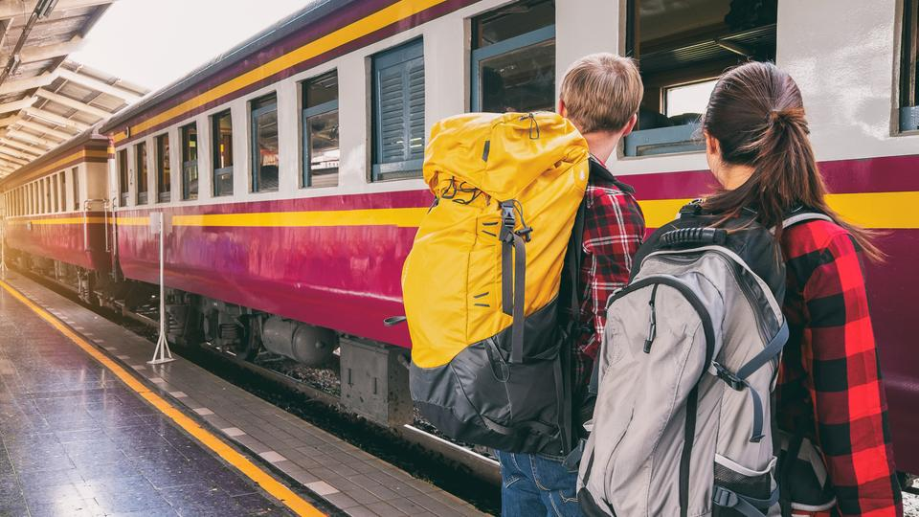
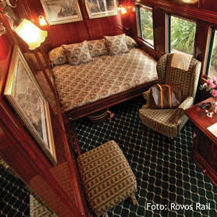
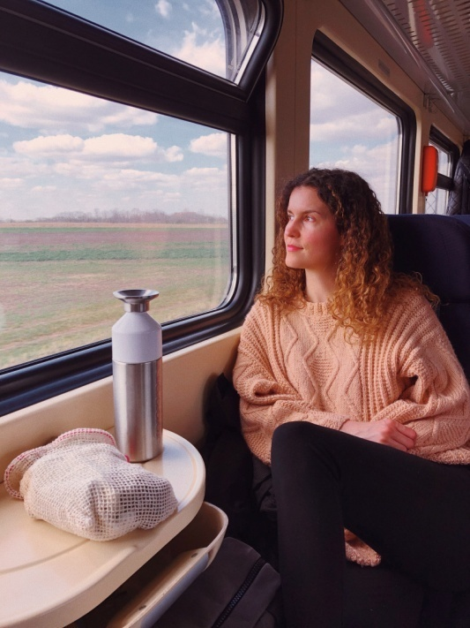
Eine Zugreise

Slide 19
Vokabeln zum Text
genießen(genoß, genossen)– насолоджуватись
der Vorverkauf-es – попередній продаж
bestellen-te, -t–замовлятиauf dem Laufenden sein – бути в курсі подій
der Gepäckträger-s, -, - носій
das Abteil-(e)s, -e - купе
der Reisegefährte-n, -n - супутник
den Blicken dartun – відкритись перед очима
haltmachen-te, -t–зупинити

Slide 20
Eisenbahnreise
Obwohl die Flugreisen jetzt sehr populär sind, unternehmen viele Menschen Eisenbahnreisen. Das bereitet ihnen Freude, weil sie während der Fahrt die Schönheit der Natur, der Städte und Dörfer genießen können. Man kann die Fahrkarten im Vorverkauf bestellen oder direkt vor der Abfahrt kaufen. Am bequemsten sind Schnellzüge mit Schlafwagen und Restaurants. Die Abteile sind auch sehr gemütlich. Sie sind mit Lampen und schönen Fenstervorhängen ausgestattet. Es gibt dort auch Rundfunkgeräte und die Fahrgäste sind immer auf dem Laufenden. Darum hat man schon einige Tage vor der Abreise Reisefieber. Wenn wir endlich am Bahnhof sind und der Gepäckträger unsere Koffer zum Bahnsteig trägt, nehmen wir die Reise wahr. Nun zeigen wir dem Schaffner die Fahrkarten vor und steigen in den Zug ein. Nachdem wir unser Abteil aufgesucht haben, machen wir es uns bequem und warten auf die Abfahrt.

Slide 21
Wir sitzen am Wagenfenster und genießen die Schönheit der Gegend, die sich unseren Blicken dartut. Das erweckt den Eindruck, dass wir weit vom Getriebe des Alltags sind. Schon nach einigen Minuten haben wir unsere Reisegefährten kennengelernt und unterhalten uns lebhaft. Wenn unsere Fahrt mehrere Tage dauert, sind wir zum Schluss eng befreundet. Wir besprechen unsere Reisepläne und erzählen einander lieber unser Leben, unsere Arbeit und Hobbys.
Wenn der Zug haltmacht, steigen wir aus, besichtigen das Bahnhofgebäude und unternehmen einen kurzen Spaziergang auf dem Bahnsteig. In der Nacht schlafen wir so schön im Schaukeln des Zuges. Und eines Morgens erwachen wir und sehen, dass wir in einigen Minuten an Ort und Stelle sind. Es tut uns dann wirklich leid, dass die Fahrt zu Ende ist und dass wir uns von den neuen Bekannten verabschieden müssen.

Slide 22
Beantworten Sie bitte die Fragen zum Text!
Warum bevorzugen viele Menschen die Eisenbahnreisen?
Welche Züge sind am bequemsten?
Wie verbringen wir unsere Zeit im Zugabteil?
Warum tut uns den Abschied von neuen Freunden leid?

Slide 23
Zugreise
Kriterien | Vorteile | Nachteile
Reisezeit
Flexibilität
Gepäck
Sicherheit
Budget
Umweltaspek

Slide 24
Haysaufgabe
1. Erlernen Sie neue Vokabeln!
2. Beschreiben Sie bitte Vor- und Nachteile des Zuges!

